Slide 1
人大金仓数据卸载加载工具
总体方案设计
业务支撑系统-公共模块
2026年1月

Slide 2
一
项目背景
基本情况
业务规划
二
架构设计
四
三
实施计划
四
四
请示事项
四

Slide 3
1.1基本情况
项目情况
项目中文名称“人大金仓数据卸载加载工具”
项目相关方：
项目需求方：监管业务系统开发部、监督大数据技术部、测试部
研发部门：监管业务系统开发部
使用部门：监管业务系统开发部、监督大数据技术部、测试部
运行部门：运维部、基础设施部
前期工作情况：为了解决各项目组在数据入库过程中面临的开发维护成本高以及模块分散导致的冗余建设等实际问题，开展了业务调研。期间完成了人大金仓COPY命令使用的验证，在与各业务相关方充分沟通协作效率后，最终确立了人大金仓数据卸载加载工具的标准化设计路线与流程规范。
第3页

Slide 4
一
项目背景
基本情况
业务规划
二
架构设计
四
三
实施计划
四
四
请示事项
四

Slide 5
1.2业务规划
业务规划
为减轻各项目组在大数据智慧监督平台和会内监管业务系统入一库项目中，数据卸载加载的开发维护成本，避免分散开发导致的冗余建设和协作效率问题，构建一套标准化的数据卸载与加载工具 。工具核心能力包括将人大金仓数据库和服务器文件高效卸载为本地加密数据包，并支持全量、增量及跨库加载还原 。
Notes:
是否需要和“基本情况”合并？
整体结构：通过系统实现目的（项目需求）-具体功能简单介绍（项目背景=业务痛点）-现阶段做到哪个程度了（业务痛点）-要解决什么问题/方案（业务规划/实施计划）-架构的增删改对现有架构有什么影响-请示事项
两张图：技术架构、数据流向图

Slide 6
目录页
一
项目背景
总体架构
功能架构
数据架构
基础架构
二
架构设计
四
三
实施计划
四
四
请示事项
四

Slide 7
2.1人大金仓数据卸载加载工具整体架构
非涉密内网
人大金仓数据卸载加载
模块调整内容 | 新增人大金仓数据卸载加载工具，负责数据人大金仓数据的卸载加载和非结构话文件的采集还原，以及管理功能。
调整原因 | 服务/功能
是否可提供swagger | 是
功能复用情况 | 不涉及
功能实现方式 | 数据卸载加载 | 利用 COPY 命令或时间规则提取数据，经分片压缩与国密 SM4 加密后生成带清单的数据包交付 ；加载端校验清单并解密还原，通过事务模式批量入库或原路径还原文件
 | 管控中心 | 通过管理作业元数据，实现配置化上线，提供后台进行监控和人工干预 。
涉密内网
稽查案管
数据库
稽查案管NAS
处罚委
数据库
处罚委NAS
发行
数据库
上市
数据库
会计
数据库
公共模块
数据库
发行NAS
诚信与法规数据库
人大金仓数据
加载卸载工具
人大金仓数据
加载卸载工具
上市NAS
机构
数据库
管控中心
卸载
作业
管控中心
卸载
作业
加载
作业
会计NAS
私募
数据库
发行
交换区
上市
交换区
会计
交换区
公共模块
交换区
外网门户
数据库
公共模块NAS
监督系统
数据库
监督系统NAS
诚信与法规交换区
机构
交换区
私募
交换区
外网门户
交换区
关联系统
文件交换
文件交换
互联网
采服交换区
证联网
非公交换区
运维人员 导出
调度平台
人大金仓数据
加载卸载工具
交换区
权限系统
管控中心
卸载 作业
人大金仓数据
加载卸载工具
一库
外联系统
或接口
管控中心
卸载 作业
外联系统
或接口
优化
优化
采服数据库
采服NAS
新建
新建
已有
非公数据库
非公NAS
已有
废止
废止
外购
外购
边界
边界

Slide 8
2.1总体架构
系统间关系
消费方 | 服务方 | 交换协议/工具 | 报文 | 字符集 | 调用发起方 | 网络通道 | 实时/非实时 | 服务可用时间 | 用途
调度平台 | 卸载工具 | HTTP | JSON | UTF-8 | 调度平台 | 直接调用 | 实时 | 00-24 | xxljob定时任务调度管理
卸载工具 | 权限系统 | HTTP | JSON | UTF-8 | 卸载工具 | 直接调用 | 实时 | 00-24 | 单点验证获取当前用户信息
卸载工具需要与以下系统对接。
1、调度平台：xxljob定时任务调度管理。
2、权限系统：获取用户信息
Notes:
入口的定义
esj
总体架构应该对后面三个架构的主要内容有充分表达

Slide 9
目录页
一
项目背景
总体架构
功能架构
数据架构
基础架构
二
架构设计
四
三
实施计划
四
四
请示事项
四

Slide 10
2.2 功能架构
展现层
关联系统
作业配置
作业监控
脚本任务
调度平台
应用层
作业配置
人大金仓卸载
人大金仓加载
压缩加密
文件卸载
文件加载
外联系统
或接口
优化/升级
权限系统
新建
已有
数据层
脚本任务执行表
作业配置表
作业执行表
废止
边界

Slide 11
目录页
一
项目背景
总体架构
功能架构
数据架构
基础架构
二
架构设计
四
三
实施计划
四
四
请示事项
四

Slide 12
2.2数据架构
数据模型
序号 | 业务对象名称 | 业务对象描述 | 实体名称 | 实体描述信息 | 本项目是否需要变更
1 | 数据同步 | 作业配置表，记录配置信息 | 作业配置表 | 记录作业配置信息 | 新增实体
2 | 数据同步 | 记录卸载/加载任务执行过程及脚本执行行为，支撑任务追踪和问题排查 | 作业执行表、脚本任务执行表 | 记录卸载/加载任务执行过程、以及异常处理的全过程信息 | 新增实体
配置信息
记录信息
作业配置表
作业执行表
脚本任务执行表
主键
脚本类型
脚本内容
时间
状态
.....
主键
任务实例ID
作业编码
批次号
任务配置快照
.....
主键
脚本类型
脚本内容
时间
状态
.....
注： 2.完成数据模型设计后请向TMO提请审核

Slide 13




2.2数据架构-数据流向
涉密内网
非涉密内网
发行、上市、会计、公共模块等系统数据
稽查案管、处罚委数据
监督系统数据
数据区
数据区
数据区
人大金仓数据库
人大金仓数据库
非结构化文件目录
人大金仓数据库
非结构化文件目录
非结构化文件目录
交换节点
应用区
数据加载
卸载工具
应用区
数据加载
卸载工具
文件目录
证联网
互联网
非公数据
采服数据
数据区
数据交换区
数据交换区
人大金仓数据库
数据区
非结构化文件目录
人大金仓数据库
非结构化文件目录
交换节点
交换节点
应用区
数据加载
卸载工具
应用区
文件目录
数据加载
卸载工具
文件目录
一库

Slide 14
2.2数据架构-数据流向
工具的自身数据有管控中心操作产生的配置信息和调度中心调度时产生的执行记录日志。
工具处理监督业务数据时，在卸载链路中，从证联网、互联网和非涉密内网的业务数据库（Kingbase）或文件服务器各自流出，并同步生成包含数据摘要等完整性校验的元数据清单。经数据交换和网闸等最终汇集至非涉密内网，经传输进入涉密内网，开始进入加载链路。在加载链路中，执行节点从接收目录读取数据包，首先依据元数据清单文件执行摘要比对等完整性校验，确认跨网传输无误后，将结构化数据还原至目标数据库，将非结构化文件分发至指定文件系统路径。
工具在处理监管业务系统数据入一库时，从非涉密内网卸载业务数据，经交换和运维人员导出后，由一库自行加载。

Slide 15
目录页
一
项目背景
总体架构
功能架构
数据架构
基础架构
二
架构设计
四
三
实施计划
四
四
请示事项
四

Slide 16
2.3基础架构-开发架构
外部委数据信息共享
兼容性：提供标准通用接口和JSON报文交互方式；
开发语言：HTML + CSS + LESS + JavaScript + ES6
前端应用
开发框架：Vue
开发工具：VSCode 、 Chrome49+ 、奇安信
可维护性：开发语言使用JAVA，开发框架使用中证开发平台，提升系统可维护性；
主插件：view-design + echarts
环境依赖：Node.js
可移植性：底层组件可替换，对接外系统使用中证开发平台适配组件，提升可移植性；
开发语言：Java
基础应用
编译环境：JDK1.8
依赖管理：Maven
开发框架：Springboot
开发工具：Eclipse IDE、IntelliJ IDEA
基础平台
中间件：tongweb
数据库：Kingbase
操作系统：统信UOS
部署环境：证联网、会内网、互联网
注：请保证本页材料可编辑

Slide 17

2.4基础架构-安全架构
涉密内网
非涉密内网
桌面云
桌面云
身份认证
身份认证
前端服务
前端服务
访问控制
访问控制
输入输出安全控制
输入输出安全控制
DB
DB
后端服务
后端服务
证联网
互联网
桌面云
桌面云
身份认证
前端服务
身份认证
前端服务
访问控制
访问控制
输入输出安全控制
输入输出安全控制
DB
DB
后端服务
后端服务

Slide 18
2.3基础架构-安全架构
安全架构类别 |  | 说明 | 备注
等级保护级别 |  | 等保三级
身份鉴别安全 |  | 系统自身实现身份鉴别，接入权限系统
访问控制 |  | 权限后台进行权限控制
安全审计 |  | 按照公司统一日志规范记录用户行为和安全事件。
入侵防范 |  | 系统对输入数据进行技术验证，对系统技术错误信息进行屏蔽后提供统一反馈或提示。
重要数据保护 | 重要数据 | 业务系统卸载数据
 | 完整性 | 使用SM3进行完整性校验
 | 保密性 | 使用SM4对数据进行存储加密
 | 不可否认性 | 配置信息记录等详细信息
 | 个人信息保护 | 不涉及

Slide 19
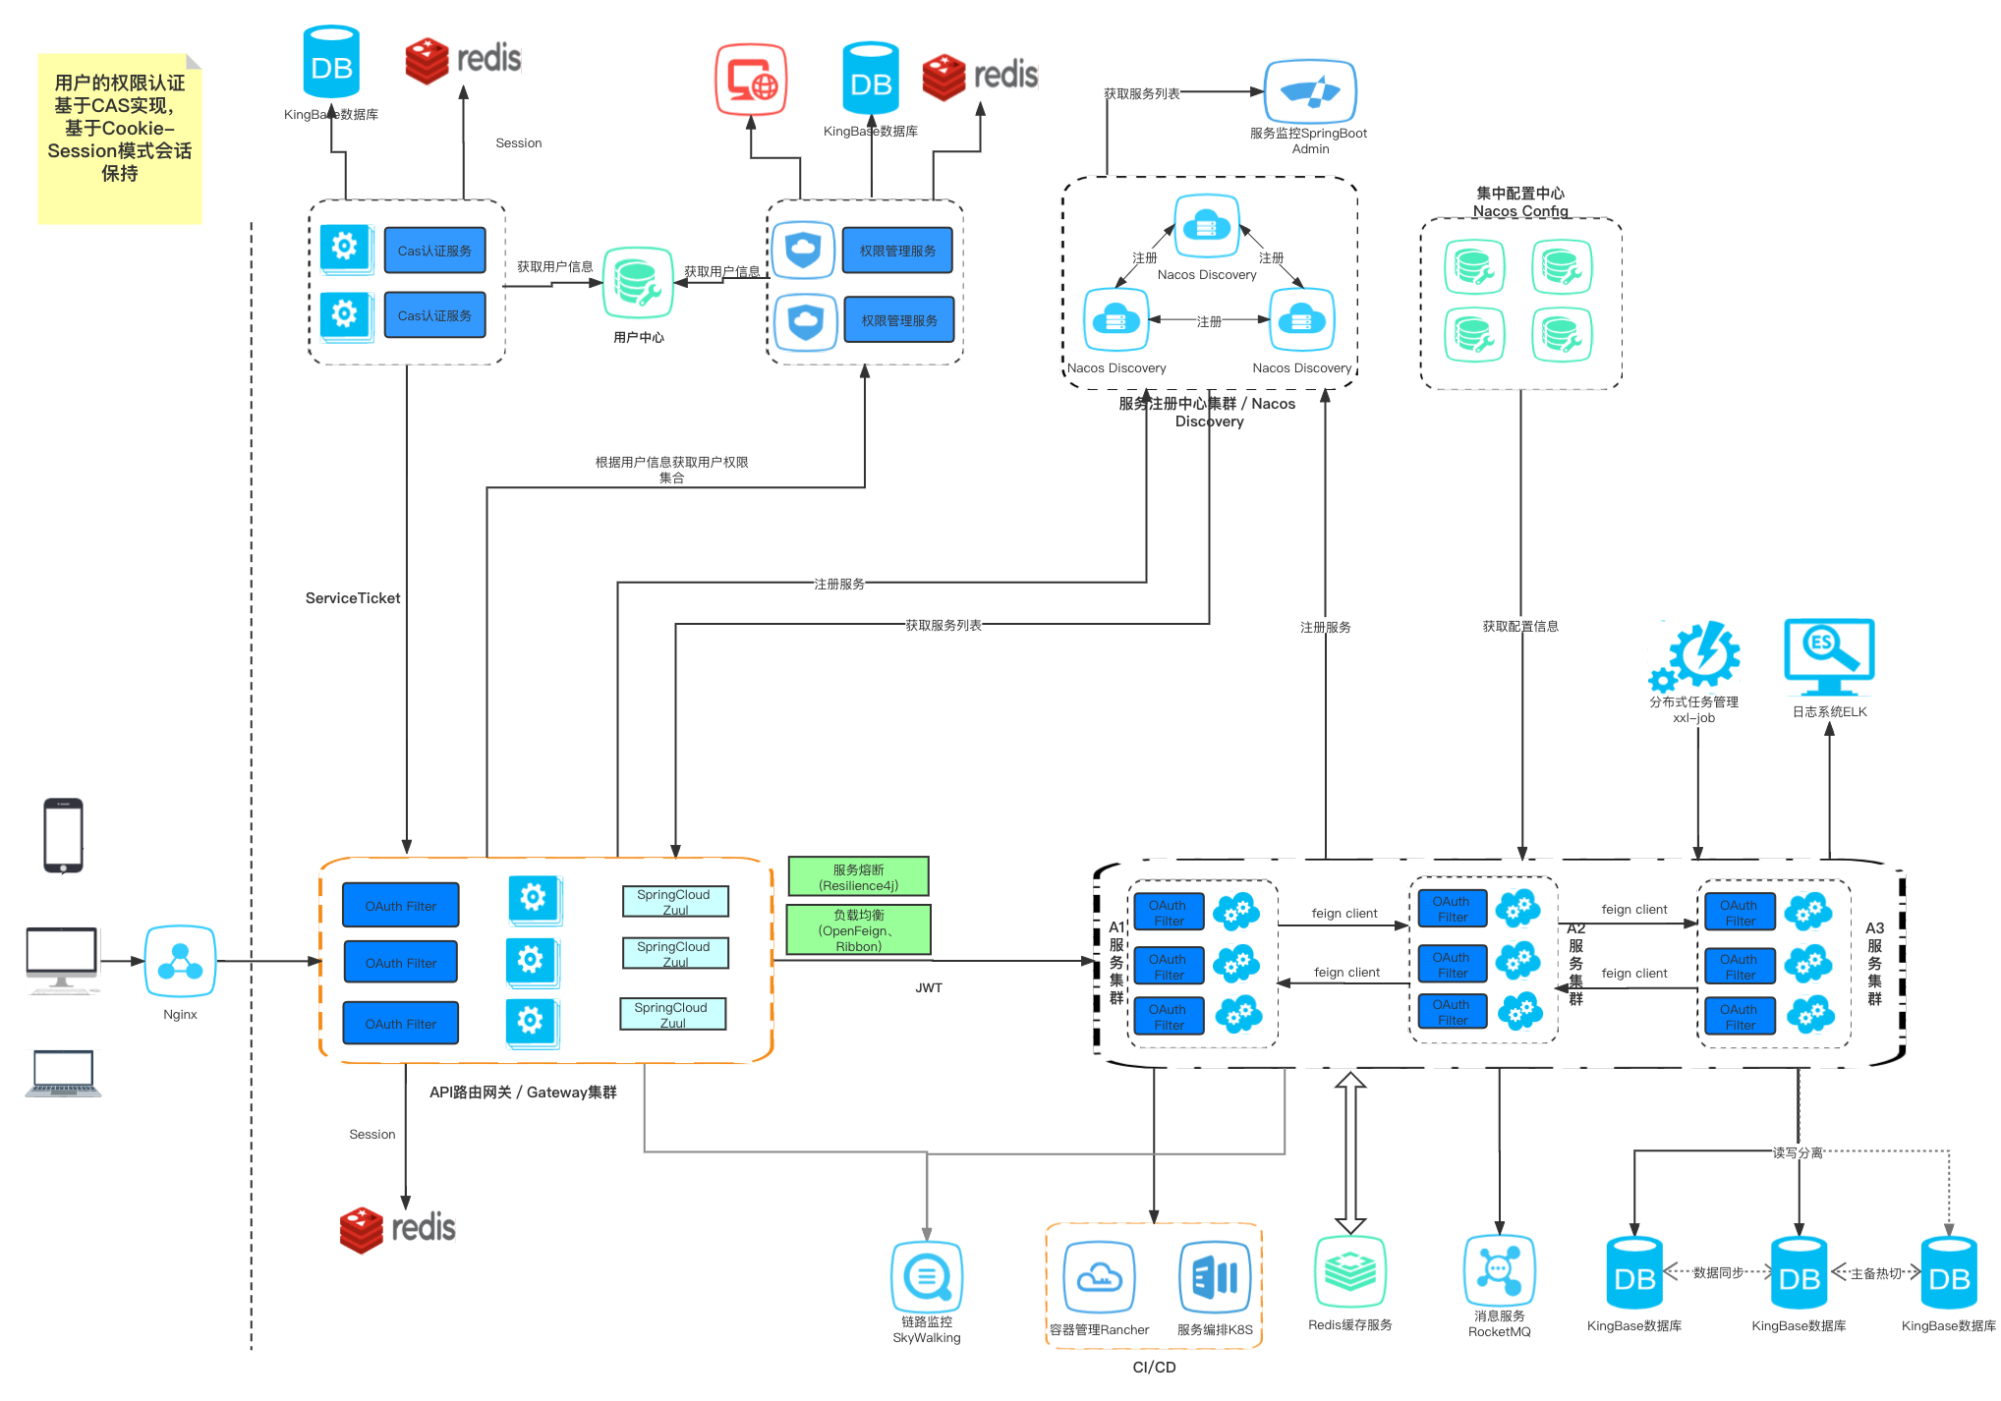
2.4基础架构-技术架构
注：请保证本页材料可编辑

Slide 20
2.3基础架构-技术架构
浏览器
Chrome
奇安信
反向代理
Nginx
页面展现
VUE
后端服务
服务层
基础框架
业务逻辑
中证开发平台框架
组件
XXLJob
Sl4j Log4j
数据访问
.......
Mybatis
应用服务器
Tong Web
KingBase
Redis
运行环境
JVM
已有
操作系统
统信UOS
新增
注：请保证本页材料可编辑
Notes:
运行状态中间件描述
nacos：放组件里

Slide 21
2.3基础架构-技术路线自查表
类别 | 说明 | 备注
访问控制 | 证联网服务采用权限中心统一做权限管控策略 | 适用
前端组件 | SpreadJS表格控件、表单组件等统一前端组件 | 不涉及
脚手架 | VUE +csits-generator+中证开发平台 | 适用
工作流 | 中证工作流引擎 | 不涉及
任务调度 | 中证任务调度平台（xxljob） | 适用
ETL | ETL工具（灵峰） | 不涉及
模型平台 | 指标数据 | 不涉及
报表 | 帆软报表 | 不涉及
知识图谱 | 使用知识图谱服务 | 不涉及
服务注册与发现 | Nacos | 不涉及
全文搜索 | ElasticSearch（证网已引入）或Solr（内网已引入） | 不涉及

Slide 22




2.3部署架构
涉密内网
非涉密内网
Web VPC
Web VPC
Nginx
应用服务器
（主备）
Nginx
应用服务器
（主备）
域名解析
域名解析
DB
VPC
DB
VPC
终端
数据库服务器
（主从）
数据库服务器
（主从）
终端
证联网
互联网
Web VPC
Web VPC
Nginx
应用服务器
（主备）
域名解析
Nginx
应用服务器
（主备）
域名解析
DB
VPC
DB
VPC
终端
数据库服务器
（主从）
终端
数据库服务器
（主从）

Slide 23
2.3资源估算-软硬件估算
硬件资源估算
资源划分 | 硬件资源名称 | 所在网段 | 已有资源 |  | 新增资源 |  | 备注
 |  |  | 配置 | 数量 | 配置 | 数量
人大金仓加载卸载工具 | 服务器 | 证联网 |  |  | 16核32g | 2
KingBase | 服务器 | 证联网 |  | 2
nas |  | 证联网 |  |  | 1T | 1
人大金仓加载卸载工具 | 服务器 | 互联网 |  |  | 16核32g | 2
KingBase | 服务器 | 互联网 |  | 2
nas |  | 互联网 |  |  | 1T | 1
人大金仓加载卸载工具 | 服务器 | 非涉密内网 |  |  | 16核32g | 2
KingBase | 服务器 | 非涉密内网 |  | 2
nas |  | 非涉密内网 |  |  | 1T | 1
人大金仓加载卸载工具 | 服务器 | 涉密内网 |  |  | 16核32g | 2
KingBase | 服务器 | 涉密内网 |  | 2
nas |  | 涉密内网 |  |  | 1T | 1
软件资源估算（证联网）
资源划分 | 软件资源名称 | 资源情况 |  | 版本合规性 | 备注
 |  | 版本号 | 数量
数据同步服务 | Tong Web | 7.0.4.6 | 8 | 是
 | 统信UOS | 20.1 | 8 | 是
 | KingBase | V8R6 | 8 | 是
第23页

Slide 24
2.4基础架构-非功能需求
类别 | 需求内容 | 适用性 | 需求说明
用户数量 | 总用户数量 | 否 | 应用系统应支持的总用户数量为10000
 | 平均在线用户数量 | 否 | 应用系统应支持的平均每日在线用户数量为10
 | 峰值在线用户数量 | 否 | 应用系统应支持的峰值在线用户数量100
 | 其它自定义可以衡量用户数量内容 | 否
响应时间 | 一般功能点最长响应时间 | 是 | 一般功能点响应最长时间不超过500毫秒
 | 一般功能点平均响应时间 | 是 | 一般功能点响应平均时间不超过300毫秒
 | 核心功能点最长响应时间 | 是 | 核心功能点单条数据响应最长时间不超过20毫秒，单条数据不超过1KB
 | 核心功能点平均响应时间 | 是 | 核心功能点单条数据响应平均时间不超过10毫秒，单条数据不超过1KB
 | 其它自定义响应时间 | 否
批量处理 | 批量处理完成最长时间 | 否
 | 批量处理完成平均时间 | 否
 | 是否提供报表功能 | 否
 | 报表生成格式 | 否
 | 报表生成频度 | 否
 | 报表加工最长时间 | 否
 | 报表加工平均时间 | 否
网络带宽 | 网络带宽申请类别 | 否 | 证网、政务外网
 | 网络带宽申请 | 否
会话管理 | 用户在什么情况下，服务端结束当前会话状态 | 否 | 选项：退出系统、退出客户端、关闭浏览器、其他情况详细说明
 | 与应用系统通信的另一方在长时间内没有信息交换时，应用系统如何处理会话状态 | 否 | 处理会话状态选项：保持、结束、冻结、挂起及其他处理方式
 | 其它自定义为会话管理的需求 | 否
类别 | 需求内容 | 适用性 | 需求说明
发展预期 | 用户增长趋势，在投产后的一定周期（半年、一年、两年等）后，预计总用户数量、峰值用户数量 | 否 | 目前仅税务总局使用
 | 存储增长趋势，在投产后的一定周期（半年、一年、两年等）后，预计在线、离线存储量 | 否 | 文件频率为季度和年度。
 | 网络带宽增长趋势，在投产后的一定周期（半年、一年、两年等）后，预计网络带宽增长需求 | 否
应用监控 | 应用监控应具备日志标准化输出功能，日志应要素完备、格式简明，能够快速用于监控功能研发实现 | 是 | 遵循应用日志监控要求
 | 是否接入监控 | 是 | 是
 | 是否设计了状态检测 | 是 | 是
数据 | 应用系统产生的数据类型分类 | 是 | 结构化数据（数据库表）
 | 数据来源 | 是 | 配置信息和执行信息
 | 数据保存时间 | 是 | 平台自身数据永久保存
 | 跨网段数据同步机制 | 否
 | 数据保护措施，为防止数据被破坏，需从硬件和软件、系统级和应用级两方面对系统数据进行保护。 | 是
 | 数据清理方式 | 否
 | 数据规模 | 是 | 100M（按年度统计）
 | 数据发展预期 | 否
Notes:
资源节约

Slide 25
目录页
一
项目背景
二
架构设计
四
时间计划
预期成果
三
实施计划
四
四
请示事项
四

Slide 26
3.1时间计划
阶段 | 活动 | 开始时间 | 结束时间 | 工作成果 | 参与方 | 是否里程碑
计划阶段 | 需求研制 | 2026.1.1 | 2026.1.10 | 需求文档 |  | 是
 | 总体方案设计 | 2026.1.10 | 2025.1.28 | 总体方案 |  | 是
设计阶段
 | 系统设计 | 2026.1.10 | 2026.1.28 | 系统设计 |  | 是
编码实施 | 开发编码 集成测试 | 2026.1.28 | 2026.5.1 | 程序清单、代码合规自查评估报告 |  | 是
测试阶段 | 系统测试、业务验收 | 2026.5.1 | 2025.5.15 | 系统测试报告 |  | 是
投产准备 | 投产准备、投产实施 | 2026.5.1 | 2026.5.5.20 | 投产文档、项目投产 |  | 是
验证 | 技术验证 | 2026.5.20 | 2026.5.35 | 验证报告 |  | 是
试运行 | 项目结项 | 2026.5.35 | 2026.5.30 | 验收考核文档、项目结项报告 |  | 是

Slide 27
目录页
一
项目背景
二
架构设计
四
时间计划
预期成果
三
实施计划
四
四
请示事项
四

Slide 28
3.2预期成果
预期成果：
构建一套标准化、高安全、可扩展的人大金仓数据卸载与加载工具，服务于大数据智慧监督平台和会内监管业务系统入一库，解决各项目组重复开发脚本、安全标准不统一、非结构化文件落地困难等问题。

Slide 29
目录页
一
项目背景
二
架构设计
四
三
实施计划
四
四
请示事项
四

Slide 30
请示事项
方案是否合理。

Slide 31



谢 谢
www.csits.org.cn

